Slide 1
Het leuke van
communicatie,
je doet het (meestal)
met een ander

Slide 2
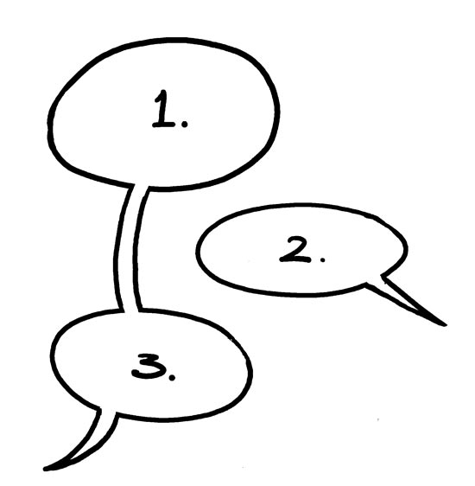
“Communicatie is een proces van tweerichtingsverkeer waarbij zender en ontvanger beiden actief kunnen zijn en van rol kunnen wisselen; communicatie wordt in deze optiek gezien als een interactief proces.”
– Betteke van Ruler

Slide 3
Communicatie verandert razendsnel
We gingen uit van de ZENDER Nu van de ontvanger
We richtten ons op de massa Nu op one-to-one communicatie
We wilden informeren Nu communiceren
We ontwierpen logo’s Nu een visuele identiteit
We dachten in tekst Nu in beeld
We hadden een informatietekort Nu een overload
We ontwikkelden communicatiemiddelen Nu concepten
We communiceerden over producten Nu over merken
We focusten ons op verkopen Nu op verbinden
We zochten kopers van onze producten Nu fans van ons merk

Slide 4
Ontwikkelingen in het vak
1. Van offline naar online
2. TRANSPARANTIE
3. Geïntegreerde communicatie
4. eMOTIEMAATSCHAPPIJ
5. duurzaamheid
6. NETWERKMAATSCHAPPIJ
7. ACCOUNTABILITY

Slide 5
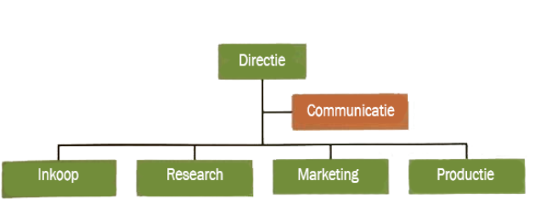
Communicatie als staffunctie

Slide 6
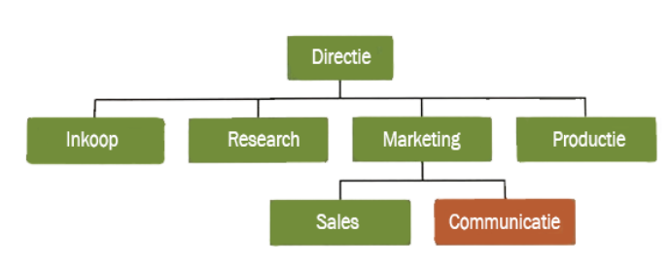
Communicatie als lijnfunctie

Slide 7
De communicatiemedewerker – functies en activiteiten
Zes kerntaken van de communicatieprofessional volgens de Nederlandse beroepsvereniging Logeion:
1. Analyseren
2. Adviseren
3. integreren
4. creëren
5. Begeleiden
6. organiseren

Slide 8
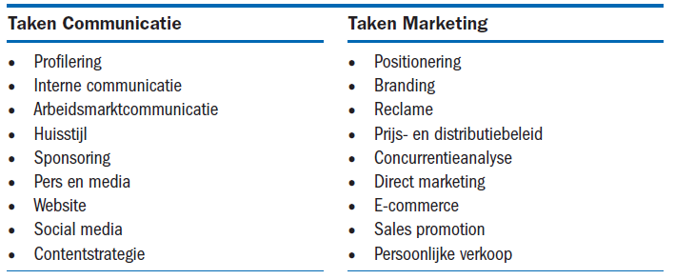
Communicatie versus Marketing
Verschillen in taakgebieden van de
afdelingen
Mogelijke taakverdeling tussen de
afdelingen

